Slide 1





全国公开课系列———
抓住线
布局节前红包！
经传投研
张明科
课程日期
2026/2/10
执业编号
投资顾问
A1120619100001
基金从业
A20250629000895

Slide 2
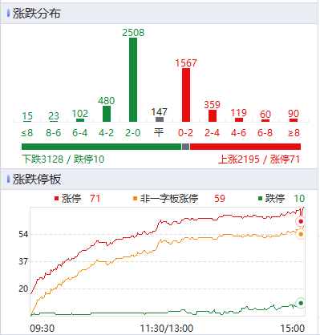
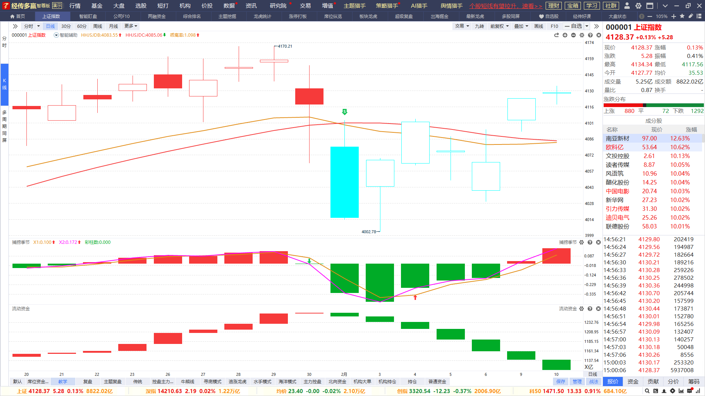
大盘及市场节奏
临近春节，没有什么大的增量缩量预期，保守仓位保守操作，等待最后几天的主力提前布局
两市缩量1439亿亿，属于正常的节前分化预期，不需要再加大仓位；
科技产业链和涨价方向轮动表现，布局好主线，稳住，拿跨年红包；
三板斧-辅助线附近布局；紫旗回档-破位3天内出金叉；有控盘增加更佳。

Slide 3
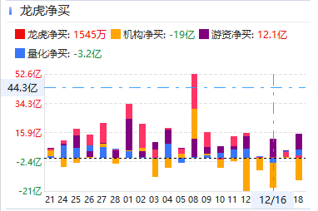
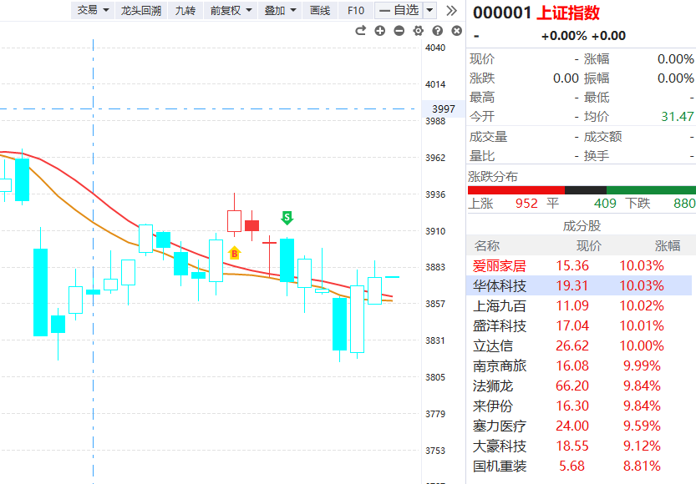

哪个部分最具价值？
 | 大多数人正确 | 大多数人错误
我们正确 | 1 | 2
我们错误 | 3 | 4
大跌+调整，不改游资进攻趋势
想收获远超市场平均收益？不是人云亦云，而要跟最强者走！

Slide 4
盘前消息看点
序号 | 消息简要 | 具体消息 | 相关个股/解读
1 | 穿针引线、千手观音舞 | 2月9日晚上7点，灵心巧手的“千手观音舞”在京东春晚惊艳亮相。灵心巧手是全球灵巧手领军企业，系全球唯一实现高自由度灵巧手千台量产的企业，占据该领域市场80%以上份额，Linker Hand全系列灵巧手量产万台。 | 万凯新材：公司互动回复目前持有灵心巧手6.54%股权 福莱新材：灵心巧手向公司采购10万套触觉传感器 北交所+机器人：骏创科技
2 | R民R报撰文：出发，去月球！中国探月工程稳步推进 | 桂海潮R民R报撰文，中国探月工程取得重大进展，嫦娥系列任务从绕月测绘到月背软着陆，成功采样返回！中国计划在2030年前实现载人登月，关键系统研制正稳步推进。同时，商业航天力量加入，海南商业航天发射场已投入使用，航天产业链规模扩大。探月工程不仅展示了中国的科技实力，也体现了协同创新与国际合作的精神，为人类月球科学知识做出重要贡献。 | 探月工程：航天科技、航天发展、航天动力、中国卫星
3
4
5

Slide 5

紫旗回档战法
资金：近10天出龙虎紫旗
(龙虎榜净买入，且有机构参与）
1
紫旗回档示意图
趋势：智能辅助线
跌破辅助线则为战法结束
2
3
买卖点：金叉死叉
有其他资金支持更好
追求进攻型龙虎，拉升调整后的潜力爆发波段

Slide 6



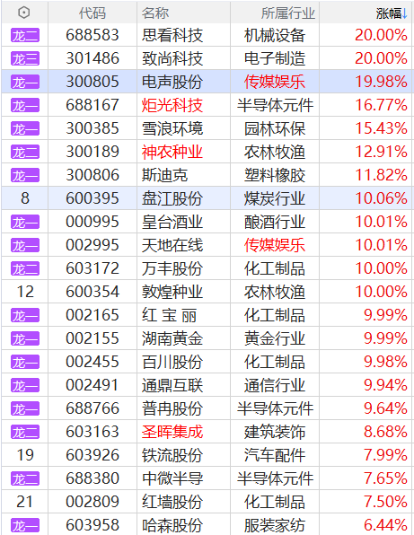
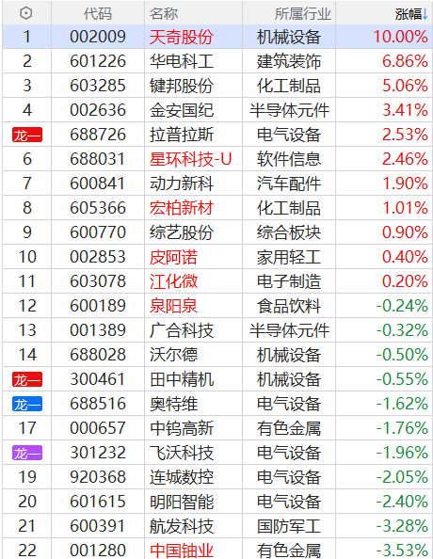
选股条件
盘中
盘后
选择紫旗（机构版以上），寻找金叉「进攻」初期的节奏
直接选「紫旗回档」，死叉3天以上，等待回档的「潜力」股
2月8

Slide 7
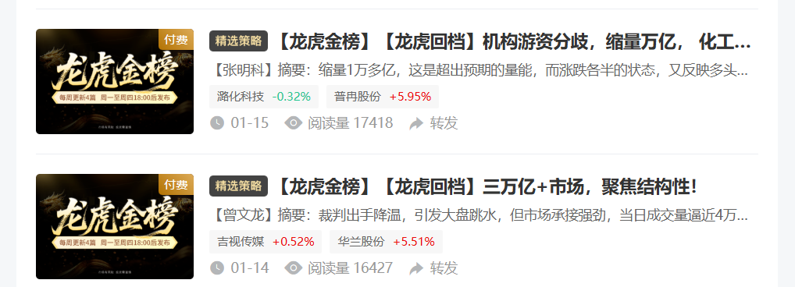
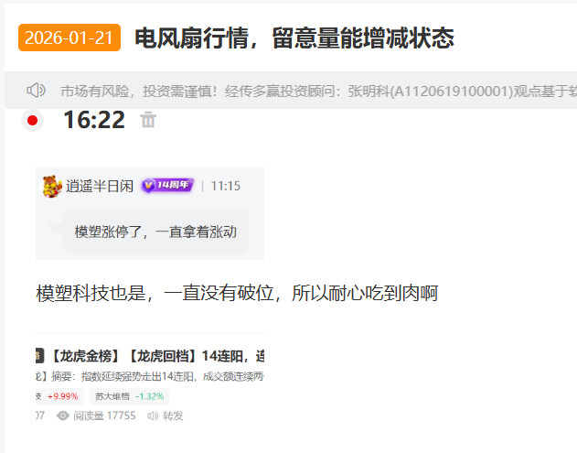
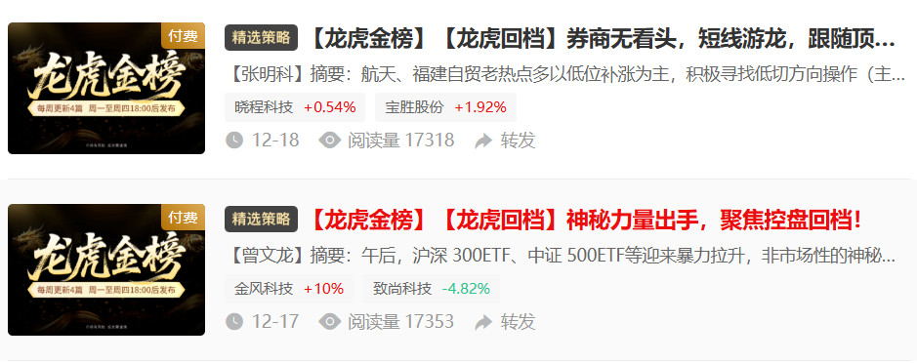
近期龙虎回档表现
学习+果断操作+耐心持股=迈向高手

Slide 8
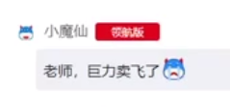
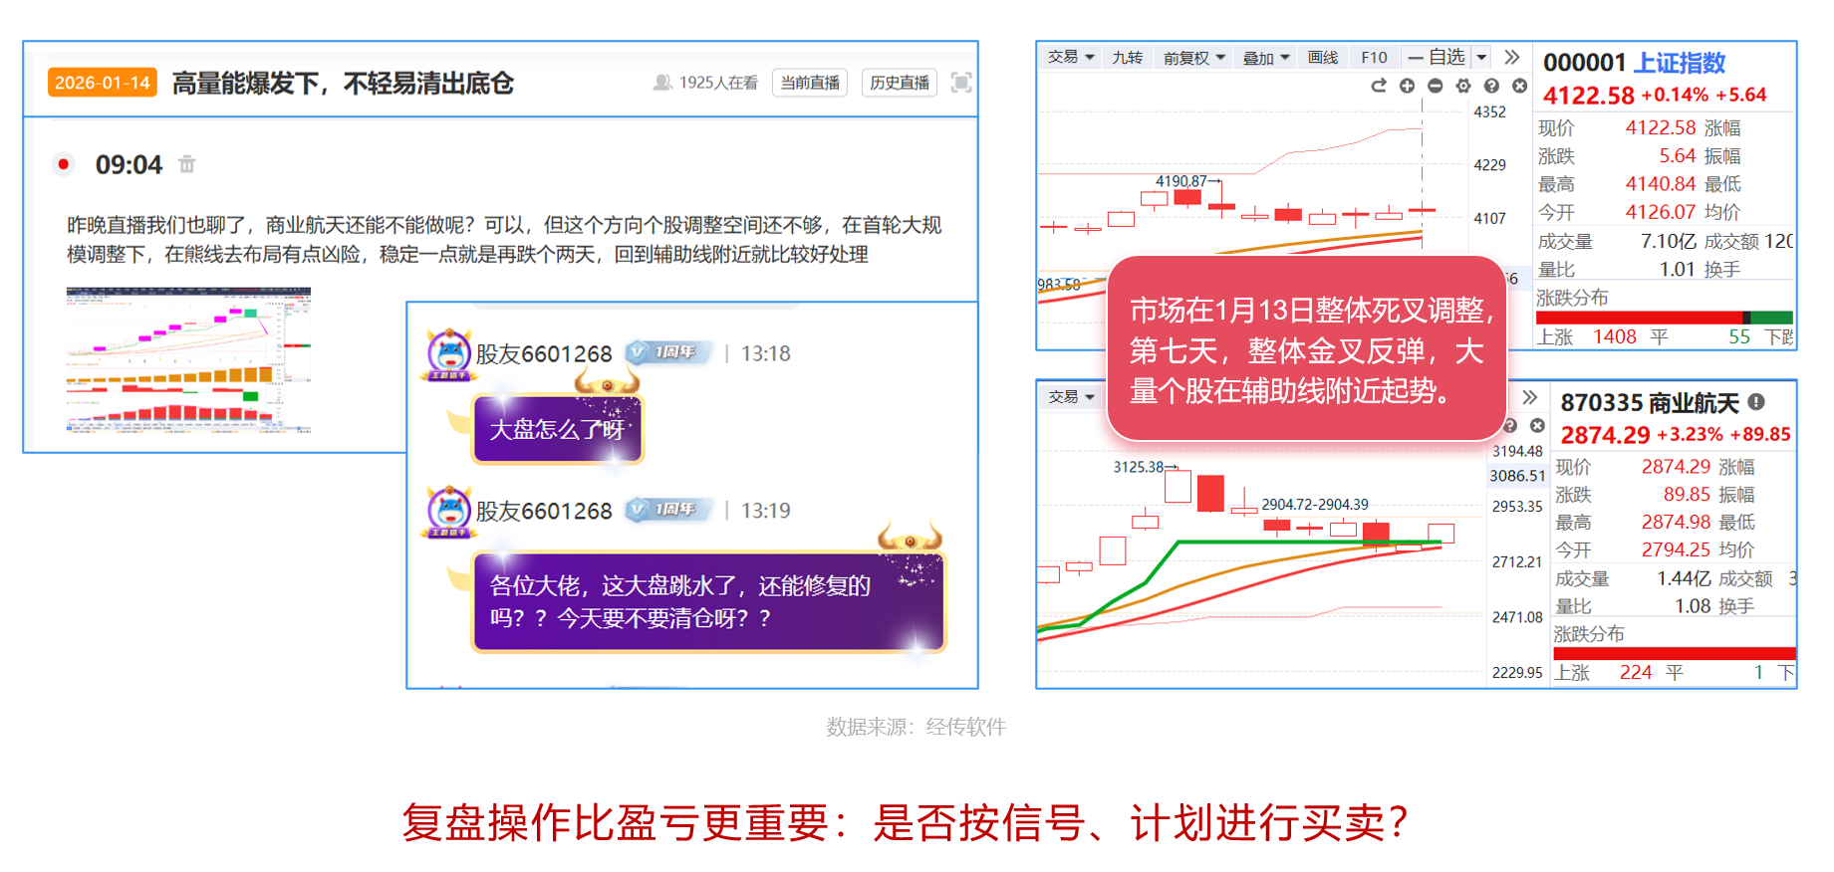
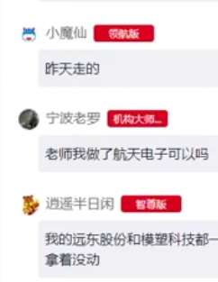
复盘:进步的源头
复盘，让自己少一点情绪，操作更客观理性

Slide 9
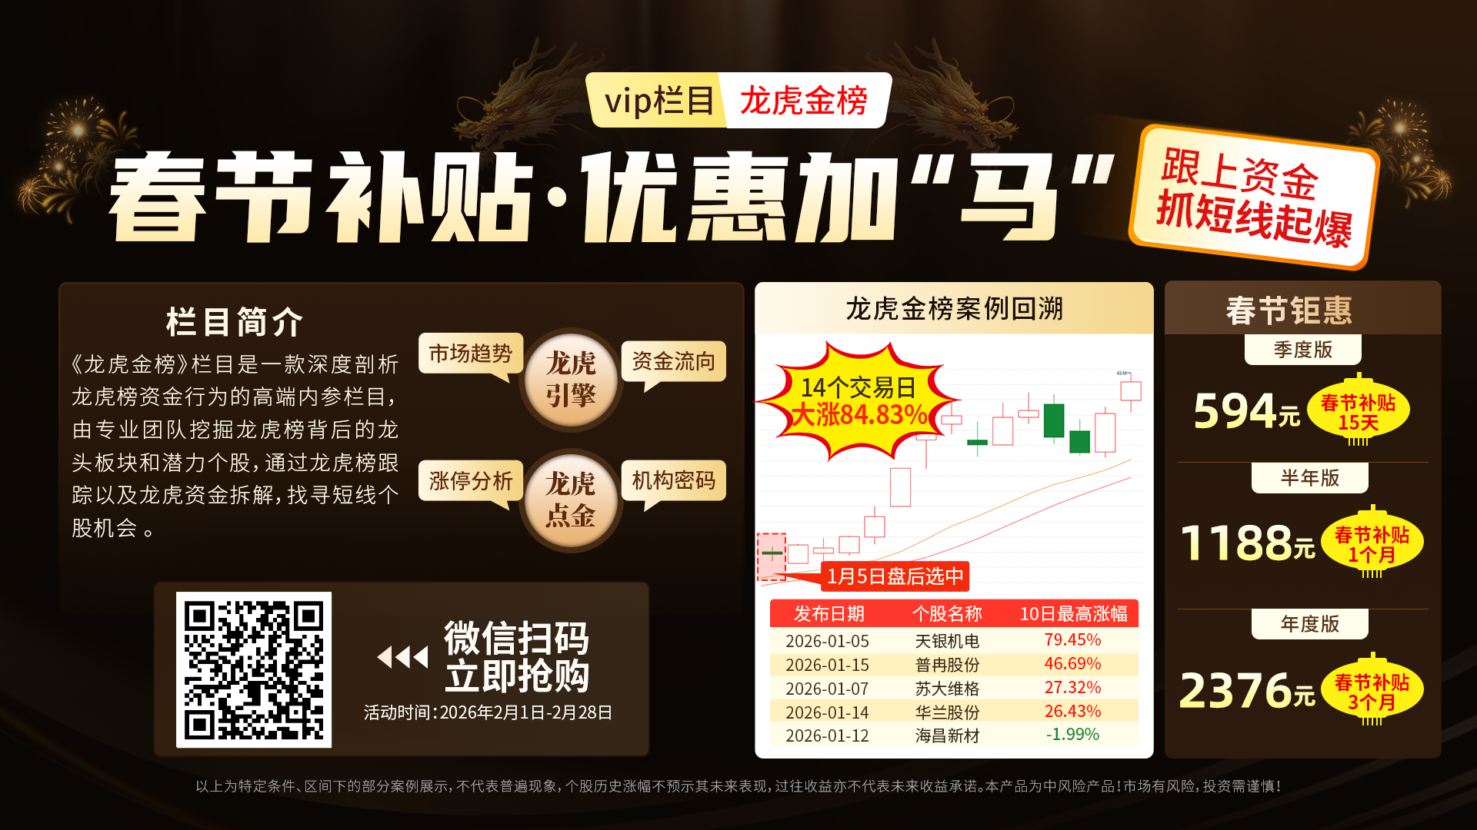
《龙虎金榜》是一款深度剖析短线超强主力资金行为的高端内参栏目，由专业投顾深度挖掘强势板块和潜力个股，通过对一线资金的拆解，寻找短线个股机会。
Notes:
https://neican.n8n8.cn/vip-column-h5/column-detail/6

Slide 10

Notes:
https://a1.n8n8.cn/pc-page/lhtj?open=renewal&pageId=400000980

